Slide 1

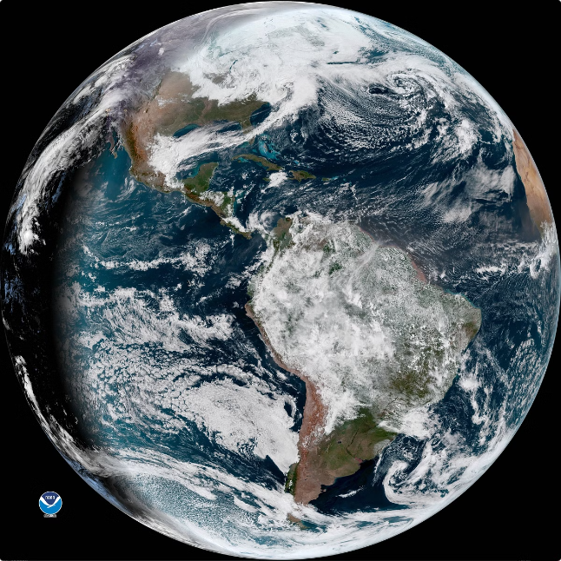

Жерді Қашықтықтан Зондтау Деректерін ГАЖ-ға Біріктіру
Жерді қашықтықтан зондтау (ЖҚЗ) деректерін ГАЖ-ға біріктіру әдістерін қарастырайық. Бұл технология табиғи ресурстарды басқару, экологиялық мониторинг, қала құрылысы және басқа да көптеген салаларда маңызды рөл атқарады.
by Еркебулан Бекишев

Slide 2

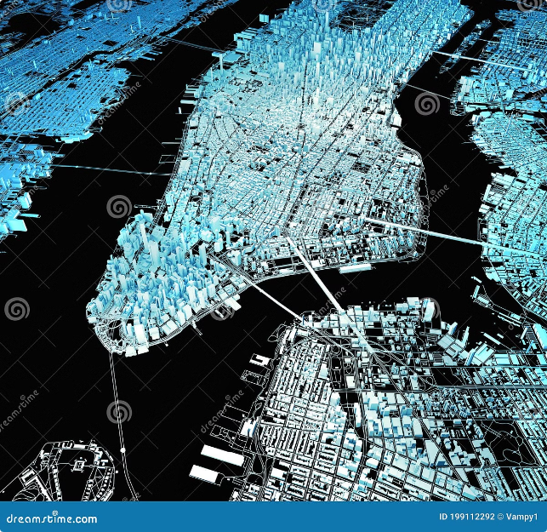
ЖҚЗ Деректерін ГАЖ-мен Біріктіру Әдістері
1
Деректерді Дайындау
ЖҚЗ деректерін геореференциялау, проекциялау және түрлендіру.
2
Деректерді Біріктіру
ЖҚЗ деректерін ГАЖ-мен, басқа да кеңістіктік деректермен біріктіру.
3
Анализ
ЖҚЗ деректерін ГАЖ-да кеңістіктік анализ жасау.

Slide 3
Табиғи Ресурстарды Бақылау Үшін ЖҚЗ Деректерін Қолдану
Орман Бақылау
Су Ресурстарын Бақылау
Мұнай және Газ Кен Орындарын Бақылау
Ормандардың жағдайын, өрттің қаупін бағалау үшін ЖҚЗ деректерін пайдалану.
Су қоймаларының деңгейін, су тасқынын болжау, су сапасын бақылау үшін ЖҚЗ деректерін қолдану.
Мұнай және газ кен орындарын табу, бақылау және басқару үшін ЖҚЗ деректерін пайдалану.

Slide 4

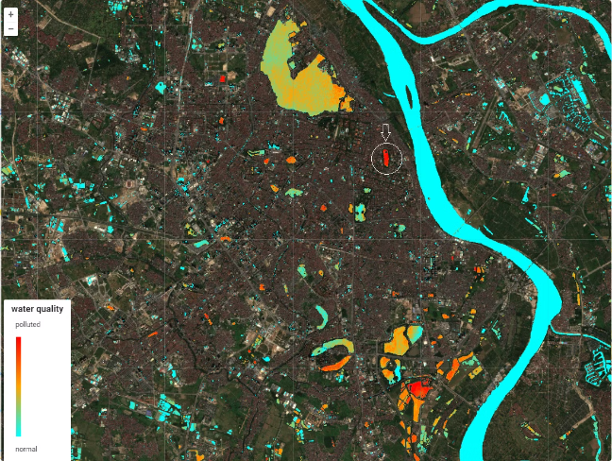
Экологиялық Бақылау Үшін ЖҚЗ Деректерін Қолдану
1
Ластануды Бақылау
2
Биоалуантүрлілікті Бақылау
Судың, ауаның ластануын, қатты қалдықтарды бақылау үшін ЖҚЗ деректерін қолдану.
Жануарлар мен өсімдіктер түрлерінің таралуын, мекендеу ортасын бақылау үшін ЖҚЗ деректерін қолдану.
3
Климаттық Өзгерістерді Бақылау
Мұздықтардың еруін, теңіз деңгейінің көтерілуін, климаттық өзгерістердің салдарын бақылау үшін ЖҚЗ деректерін пайдалану.

Slide 5

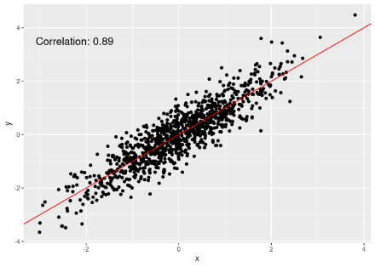
Кеңістіктік Статистика Негіздері
Кеңістіктік Автокорреляция
Кеңістіктік Вариация
Кеңістіктік Байланыс
Кеңістіктік деректердегі өзгерістер.
Кеңістіктік нысандар арасындағы қатынас.
Кеңістіктік деректердегі байланыс.

Slide 6

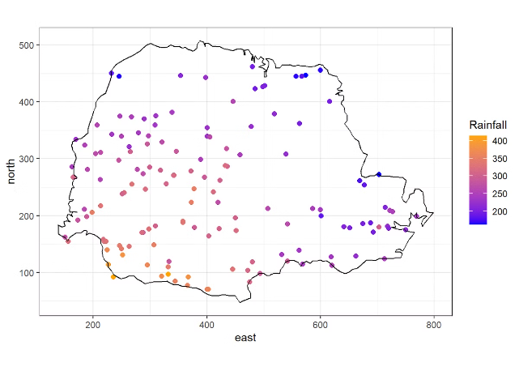
Геостатистика Негіздері
Кригинг
Кеңістіктік автокорреляцияны пайдаланып болжау жасау әдісі.
Геостатистикалық Модельдеу
Кеңістіктік деректердің кеңістіктік құрылымын модельдеу.
Кеңістіктік Вариограмма
Кеңістіктік автокорреляцияны көрсететін функция.

Slide 7


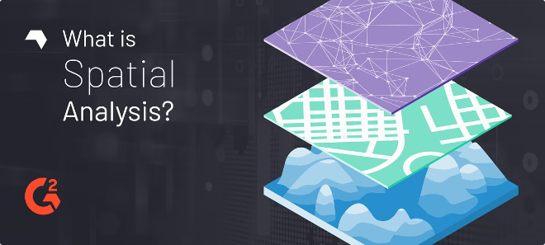



Кеңістіктік Деректерді Талдау Әдістері
Кеңістіктік Деректерді Жинау
Деректерді жинау және дайындау.
Кеңістіктік Деректерді Өңдеу
Деректерді тазалау, геореференциялау.
Кеңістіктік Анализ
Деректерді талдау, карта жасау.
Нәтижелерді Шығару
Анализ нәтижелерін ұсыну.

Slide 8


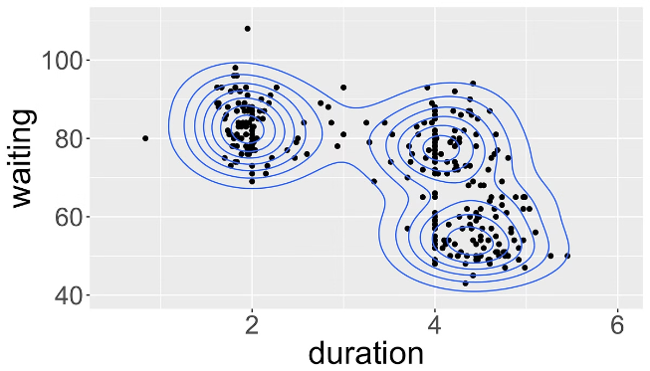


Кеңістіктік Заңдылықтарды Анықтау
Трендтерді Анықтау
Уақыт бойынша өзгерістерді бақылау.
Топтарды Анықтау
Кеңістіктегі топтарды, жинақталуларды анықтау.
Қатынастарды Анықтау
Әртүрлі кеңістіктік деректер арасындағы байланыстарды табу.

Slide 9

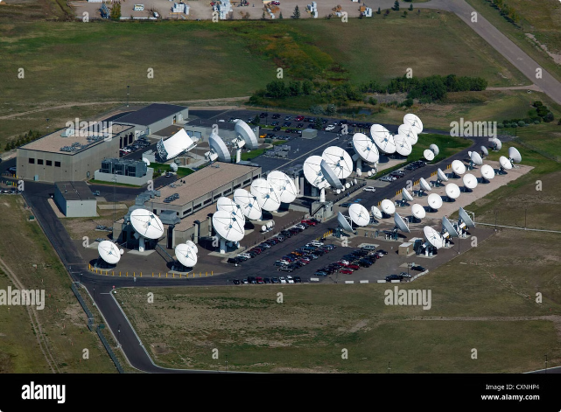
ЖҚЗ Деректерін ГАЖ-мен Біріктірудің Артықшылықтары
1
Дәлдік
2
Толықтық
Кеңістіктік деректердің дәлдігін арттыру.
Деректердің қолжетімділігі мен толықтығын арттыру.
3
Уақытты Үнемдеу
Деректерді өңдеу және анализ жасау уақытын қысқарту.

Slide 10

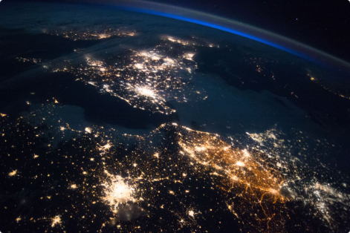
Қорытынды және Ұсыныстар
ЖҚЗ деректерін ГАЖ-мен біріктіру әдістері жаңа мүмкіндіктер ашады. Бұл технологияны қолдану арқылы табиғи ресурстарды басқару, экологиялық мониторинг, қала құрылысы және басқа да көптеген салаларда тиімділікті арттыруға болады.

